Slide 1
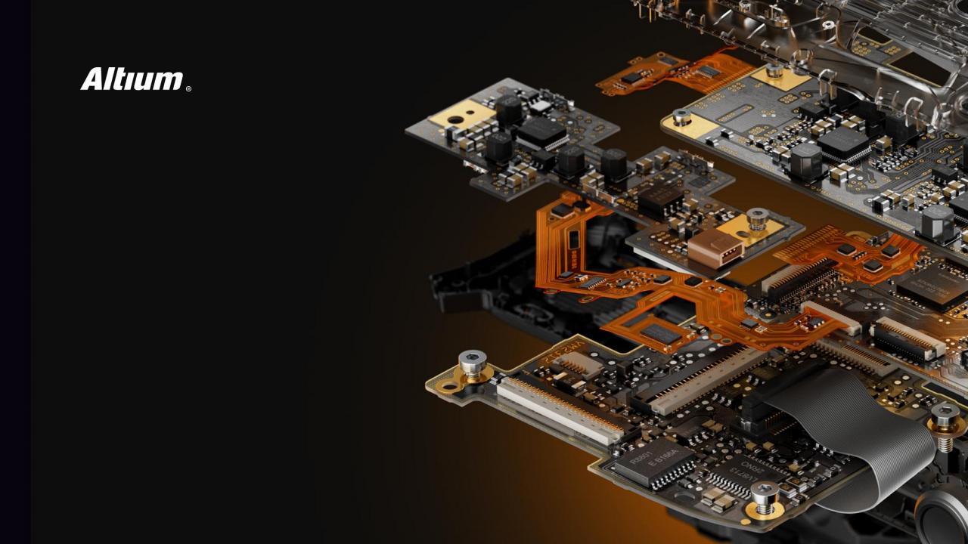
原理图的编译设置及检查
JHP 硬件工作室
杜工

Slide 2

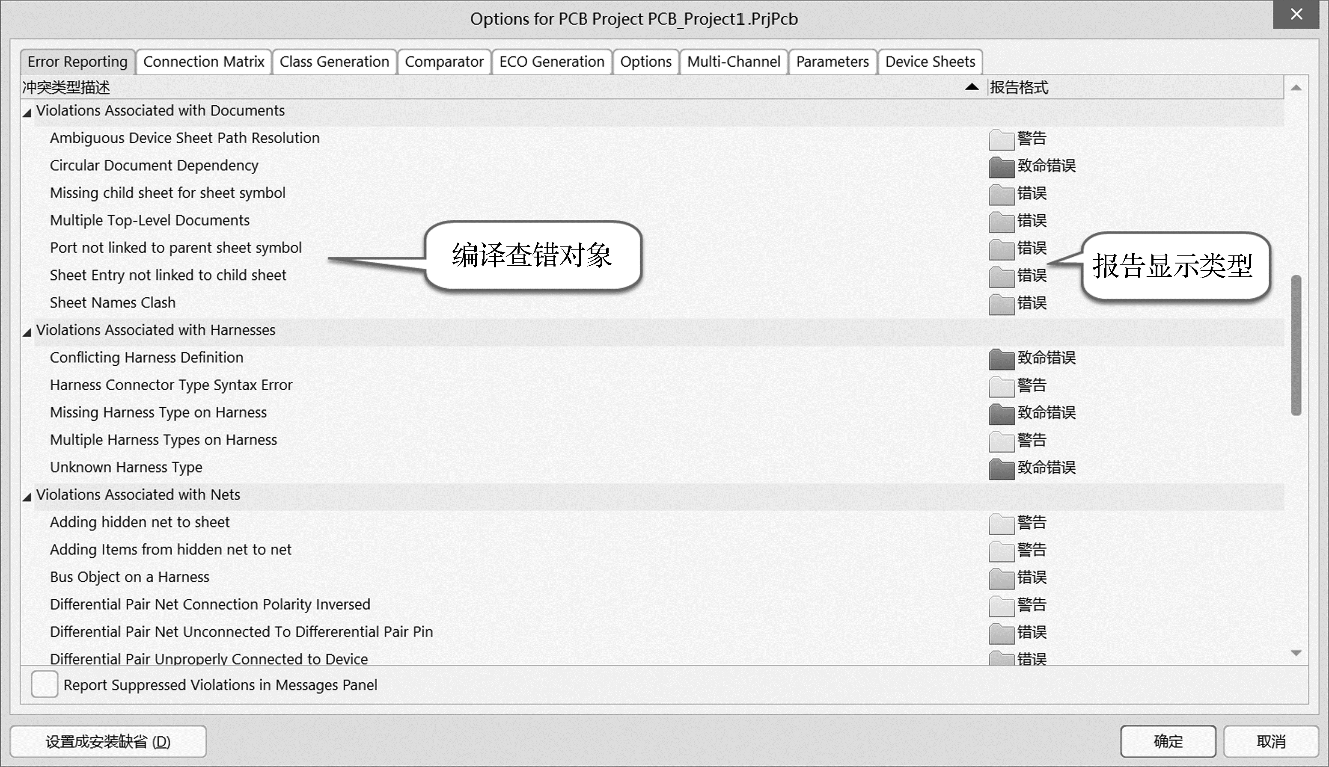
原理图的检查编译
由于软件的差异性及电路的复杂性，有些电路可能存在单端网络、电气开路等问题，不经过相关检测工具检查就盲目生产，等板子生产完毕，错误就无法挽回
对常规检查，集中检查以下对象：
Duplicate Part Designators：存在重复的元件位号
Floating net labels：存在悬浮的网络标签
Floating Power Objects：存在悬浮的电源端口
Nets with only one pin：存在单端网络
Nets with multiple names：多名称表示一个网络

